Slide 1
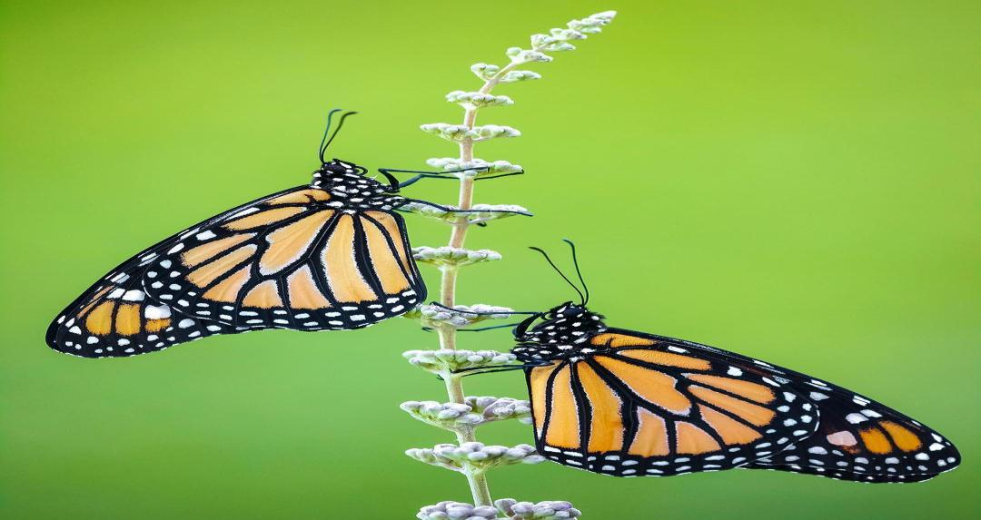
স্বাগতম

Slide 2

শিক্ষক পরিচিতি
মোহাম্মদ মাহাবুবুল আলম
সহকারী শিক্ষক
সরাইপাড়া হাজী আব্দুল আলী সরকারি প্রাথমিক বিদ্যালয়
পাহাড়তলী, চট্টগ্রাম

Slide 3
পাঠ পরিচিতি
শ্রেনিঃ ৪র্থ
বিষয়ঃ বাংলাদেশ ও বিশ্বপরিচয়
অধ্যায়ঃ এলাকার উন্নয়ন
সময়ঃ ৪০ মিনিট

Slide 4
আবেগ সৃষ্টি
আমাদের গ্রাম কবিতাটি আবৃত্তির মাধ্যমে আবেগ সৃষ্টি করব।

Slide 5
পাঠ শিরোনামঃ গ্রামাঞ্চল

Slide 6
শিখনফল
৯.১.১> গ্রামের উন্নয়নমুলক কাজের তালিকা
তৈরি করতে পারবে।
৯.১.২> এসব কাজে যথাসম্ভব অংশগ্রহন
করতে পারবে।

Slide 7
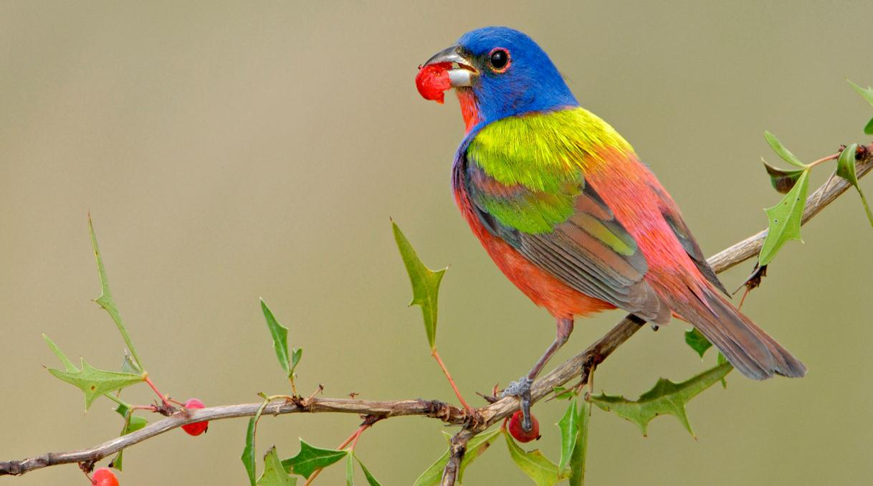
পাঠ উপস্থাপন

Slide 8
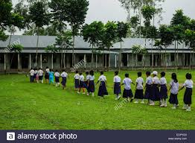
বিদ্যালয়

Slide 9
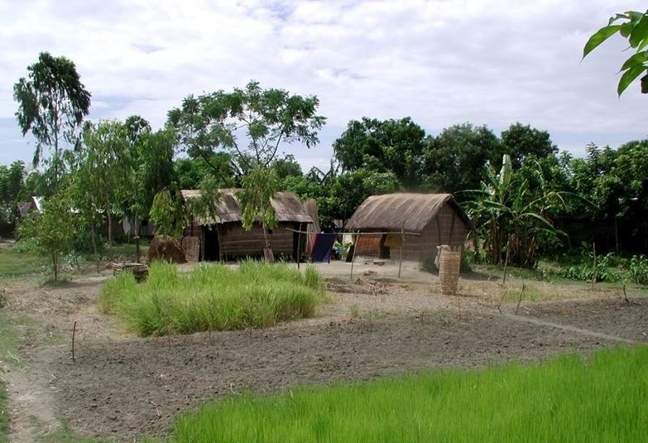
গ্রামাঞ্চল

Slide 10
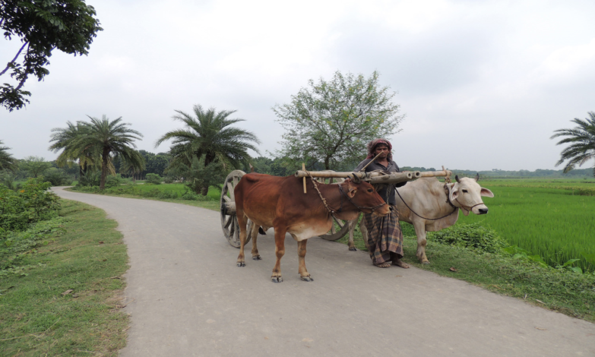
রাস্তাঘাট

Slide 11
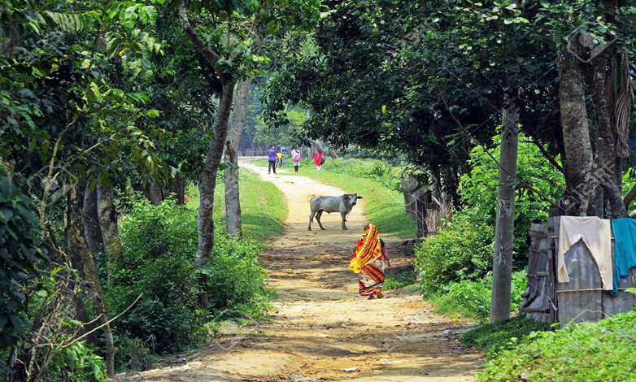
গ্রামাঞ্চল

Slide 12
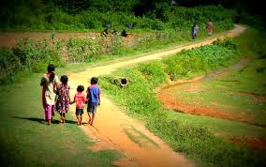
রাস্তা

Slide 13
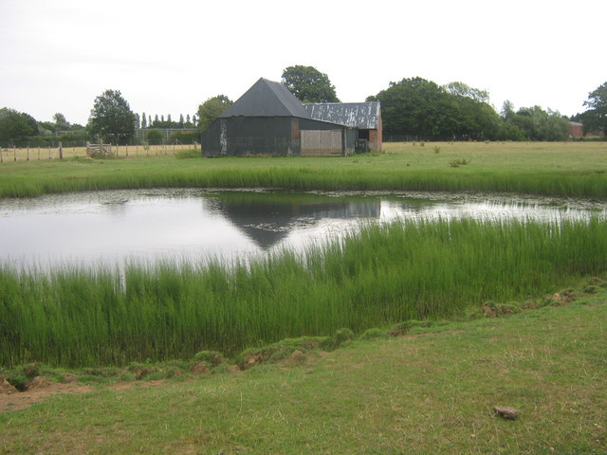
পুকুর

Slide 14
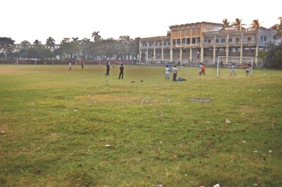
খেলার মাঠ

Slide 15
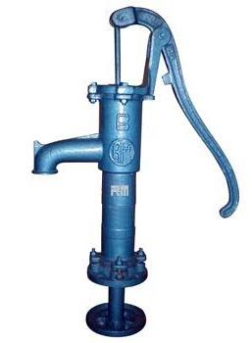
নলকূপ

Slide 16
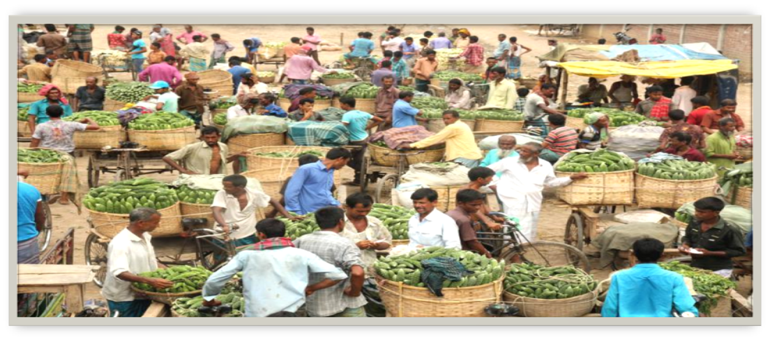
হাট বাজার

Slide 17
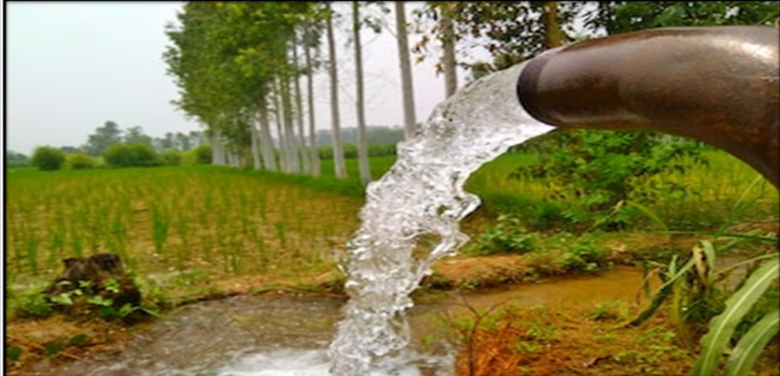
সেচ পাম্প

Slide 18
পাঠ সংশ্লিষ্ট বিভিন্ন প্রশ্নোত্তরের মাধ্যমে পাঠ উপস্থাপন করব।

Slide 19


আম দলঃ তোমাদের এলাকায় যে সকল উন্নয়নমুলক
কাজ করতে হবে তার একটি তালিকা তৈরি কর।
জাম দলঃ তোমাদের এলাকায় যে সকল উন্নয়নমুলক কাজ
করতে হবে তার একটি তালিকা তৈরি কর।
শিক্ষার্থীদের ৩টি দলে বিভক্ত করব।
লিচু দলঃ তোমাদের এলাকায় যে সকল উন্নয়নমুলক কাজ
করতে হবে তার একটি তালিকা তৈরি কর।

Slide 20
পাঠ্যবইয়ের সাথে সংযোগ
বইয়ের ৪৪নং পৃষ্ঠা রিডিং পড়তে দিব।

Slide 21
মূল্যায়ন
১) তুমি এলাকার কোন কোন উন্নয়নমুলক
কাজে অংশগ্রহন করতে চাও?

Slide 22
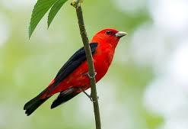
বাড়ির কাজ
১) তোমার এলাকার কোন কোন উন্নয়নমুলক কাজে তুমি অংশগ্রহন
করতে চাও তার একটি তালিকা তৈরি করবে।

Slide 23
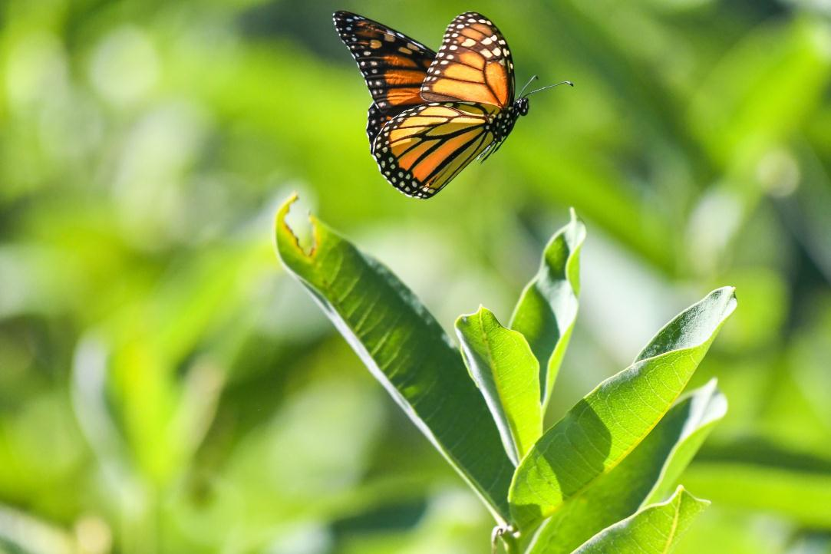
ধন্যবাদ

